Slide 1
COMITÊ DE EXPANSÃO

Slide 2
A Estrutura do Comitê de Expansão ao Público e seus Líderes:
Mundial: Alida Parkes e Gabriel Tristan
Subcomitês e seus líderes:
Encontros Públicos - Leonardo Gutter
Encontros Multirreligiosos - J. Jegadeesan
Caminhada pelos valores - Surinder Sharma
Engajamento Comunitário - Suresh Govind
Região 23 (Argentina, Bolívia, Brasil, Chile, Paraguai e Uruguai):
Ada Espíndola
Brasil: Coordenação Nacional: Regina Mathias
Adjunto: Rogério Siqueira
2017 é o ano dedicado ao Comitê de Expansão na Organização Sai !!!

Slide 3
Por que COMITÊ DE EXPANSÃO?
Sai Baba disse, na ocasião da VI Conferência Mundial da Organização:
“É fundamental que todos os membros da Organização Sai, começando pelos dirigentes da mesma, compreendam a essência e propósito da Organização Sai.”
ESTA SAGRADA ORGANIZAÇÃO TEM
COMO MOTIVO E META O AMOR.

Slide 4
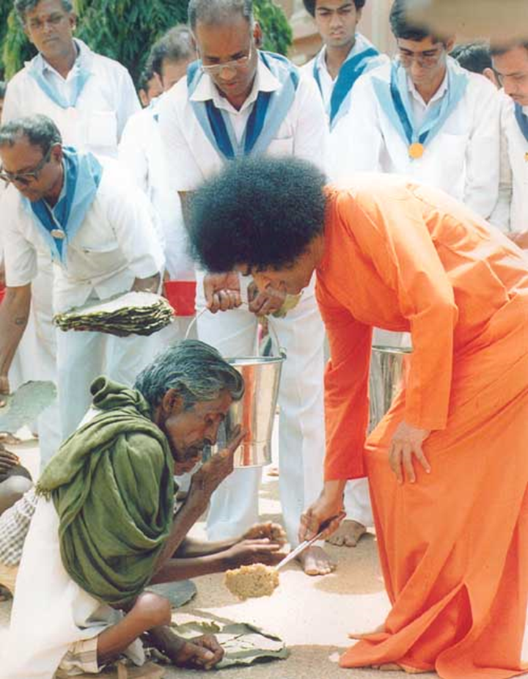
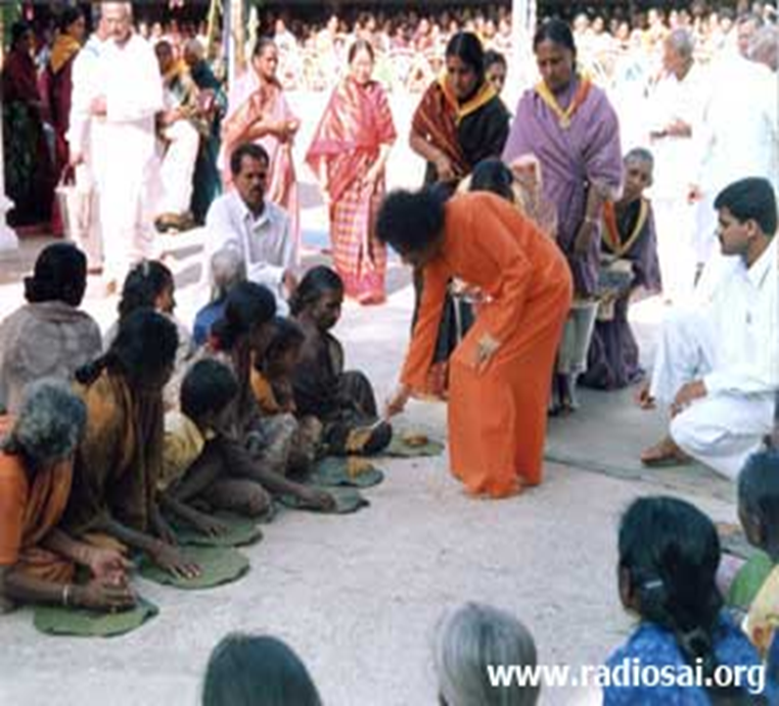
"Sua vida é a Minha Mensagem, e Minha mensagem é o Amor!"
Difundir a mensagem
com ações concretas
Sejamos a Expansão do Amor Divino em Ação!

Slide 5
Por que participar do Comitê de Expansão?
Trabalhar para o despertar da divindade que somos.
Ajudar ao próximo para que também desperte essa divindade.
A oportunidade de servir e agir no bem é um privilégio que não podemos abrir mão.

Slide 6
SATHYA SAI SE EXPANDE EM NÓS
A Mensagem:
Amansa nosso coração
Nos torna mais leve
Nos arranca da arrogância
Nos tira da acomodação
Nos transforma
ESSE É O SENTIDO DA VIDA.
PRECISA SER ALIMENTADO DIARIAMENTE

Slide 7
Você disse SIM
Temos compromisso; de despertar a consciência e colaborar para que o próximo também desperte.
A MENSAGEM de Sai, não traz um modelo de culto e sim um modelo de comportamento pautado nos Valores Humanos.
A Mensagem de Sai, não é para ser um deleite, um discurso. A mensagem tem que ser uma vivência.

Slide 8
Não vim em benefício de alguma religião em particular.
Não vim em nenhuma missão de publicidade para qualquer seita, credo ou causa, nem vim reunir seguidores para nenhuma doutrina.
"Vim para acender a chama do Amor em seus corações, para que ela brilhe dia a dia com mais esplendor.
Vim para falar-lhes desta Fé Unitária Universal, deste Princípio Divino, deste Caminho de Amor, desta Ação de Amor, deste Dever de Amor, desta Obrigação de Amor."
Sathya Sai Baba

Slide 9
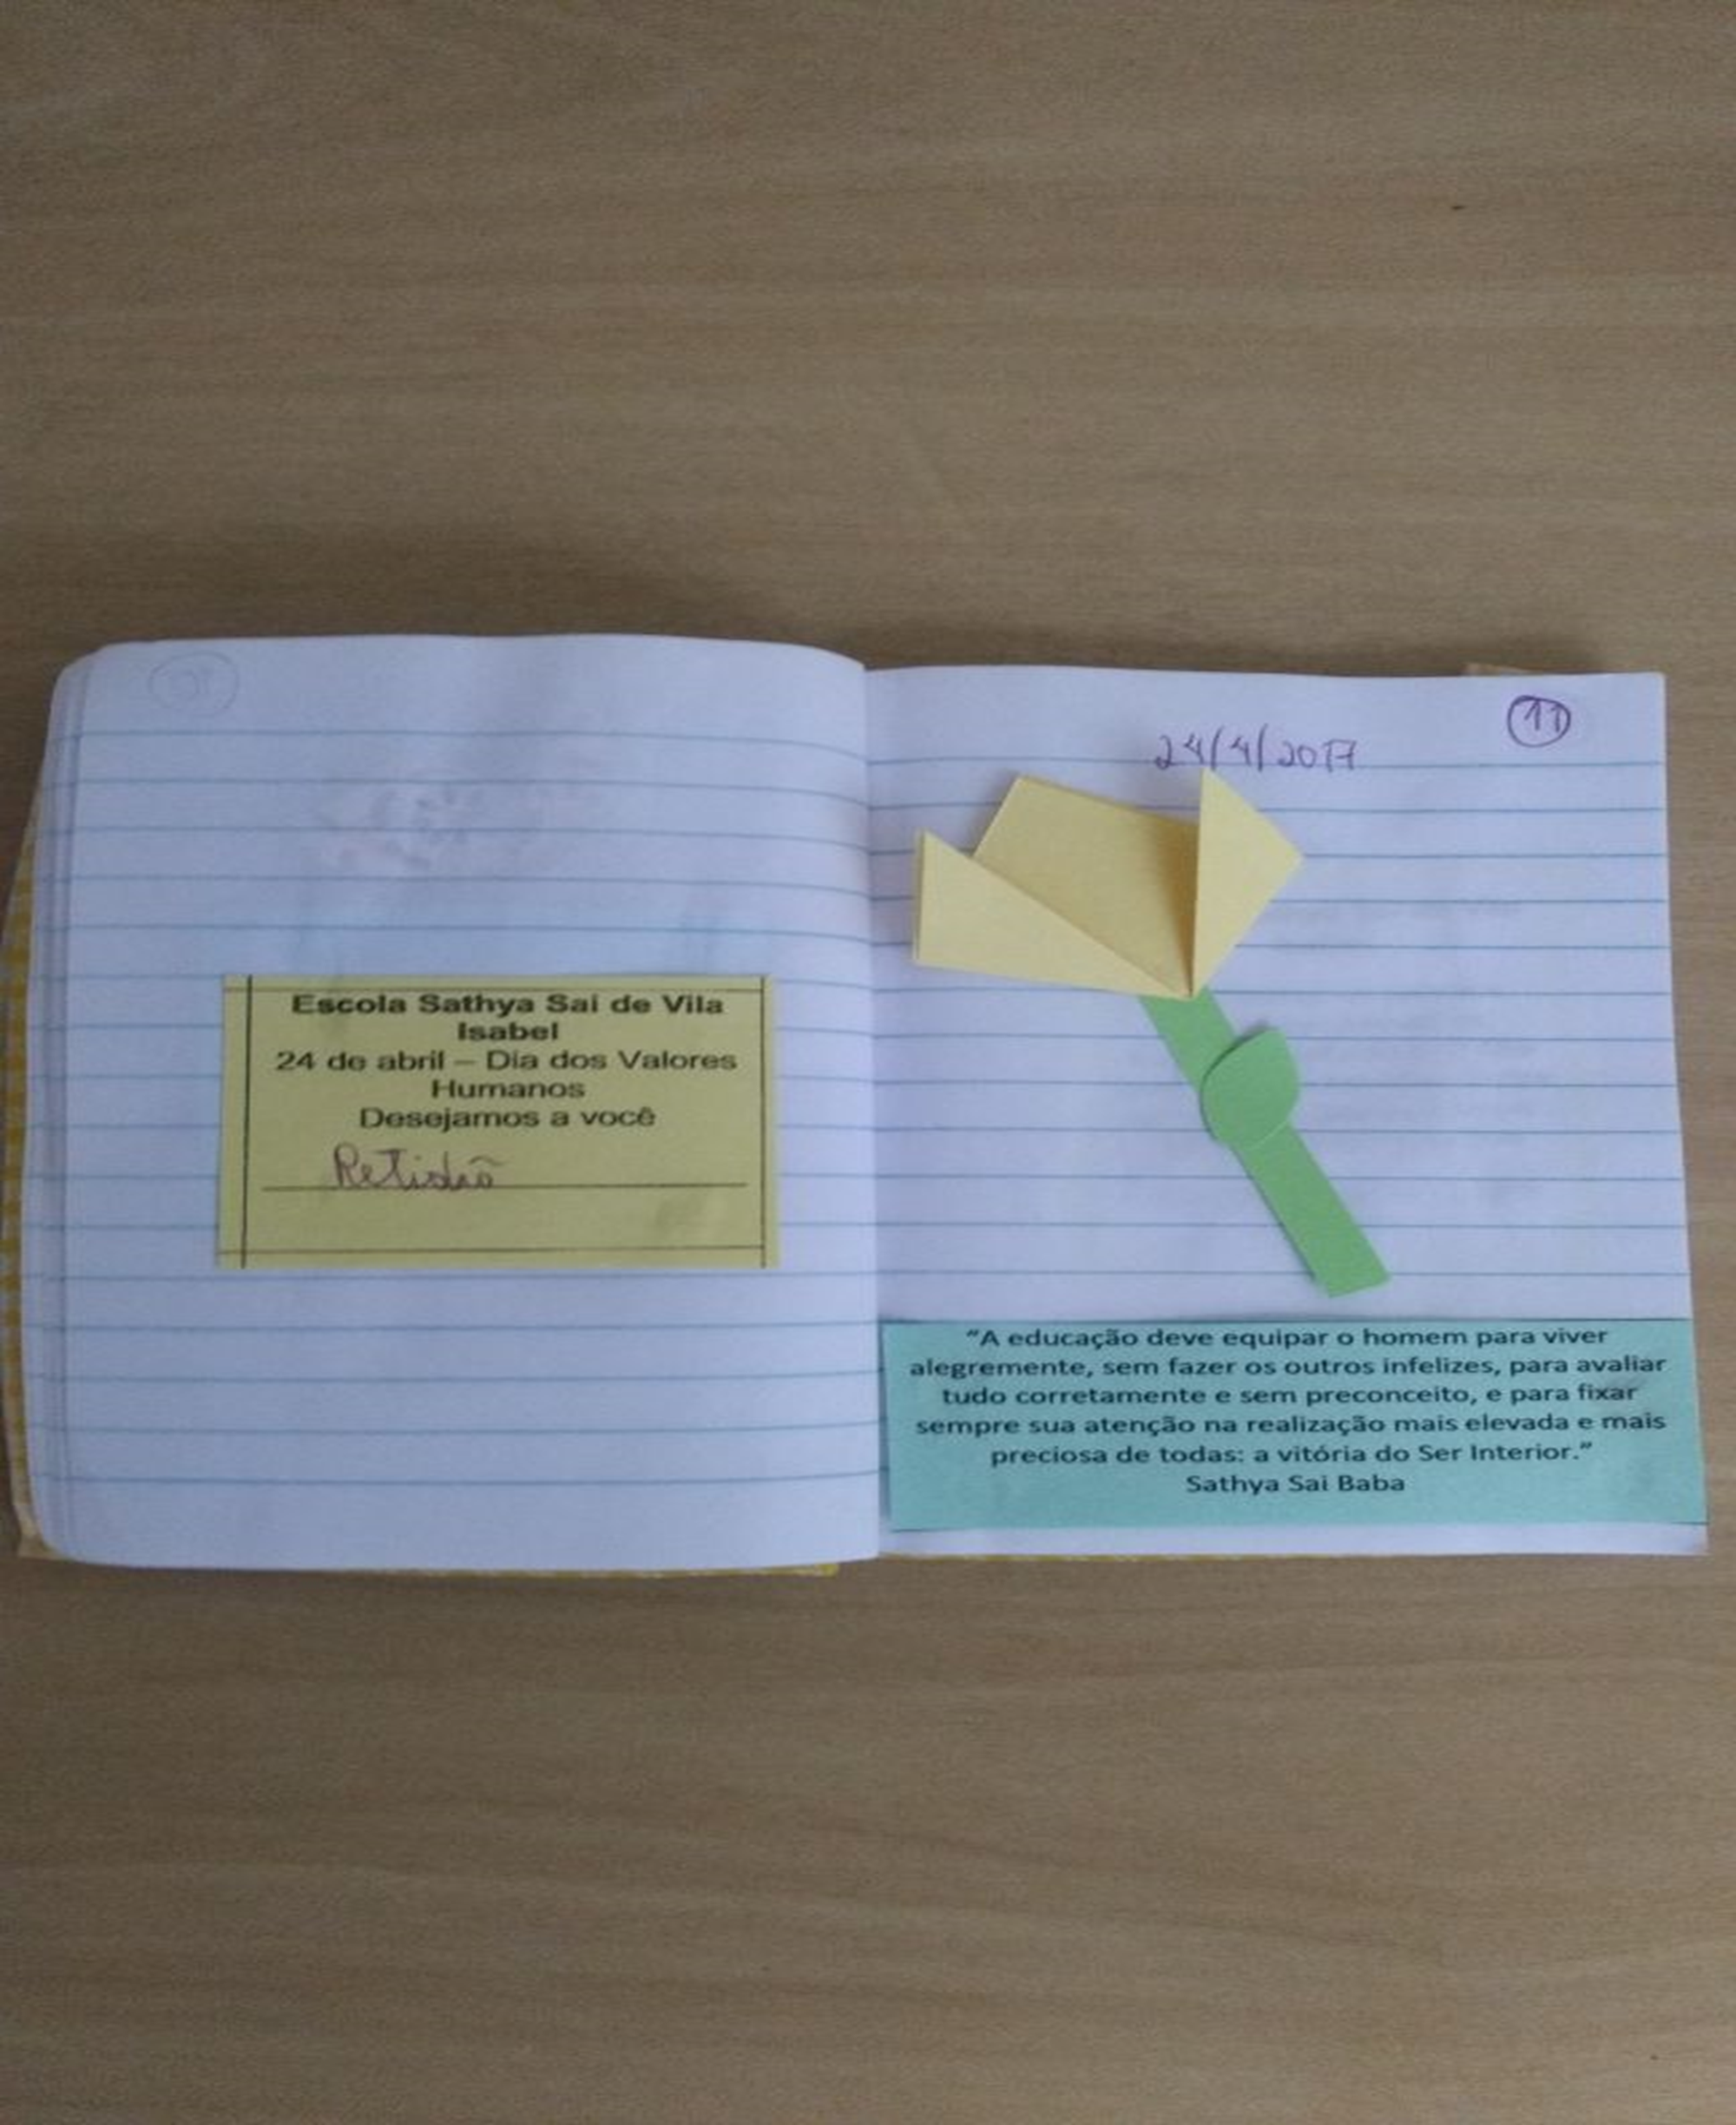

Slide 10
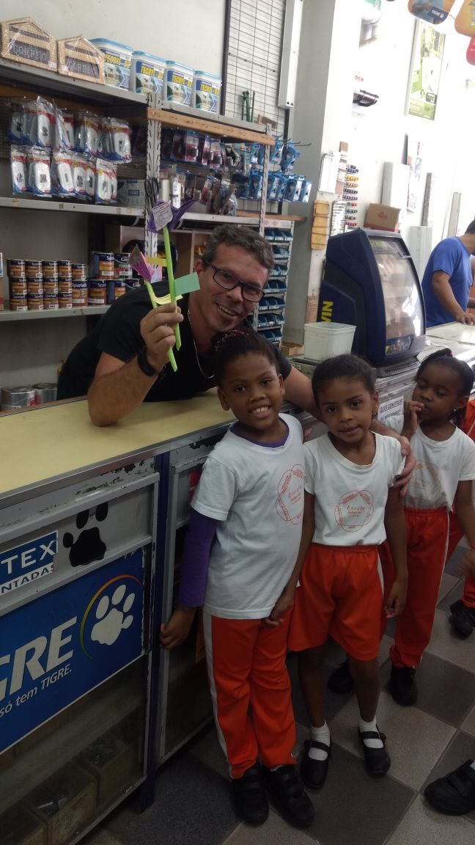
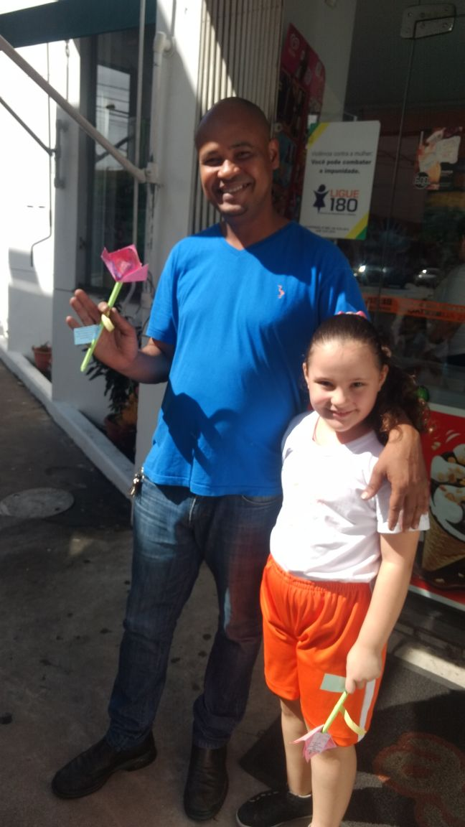
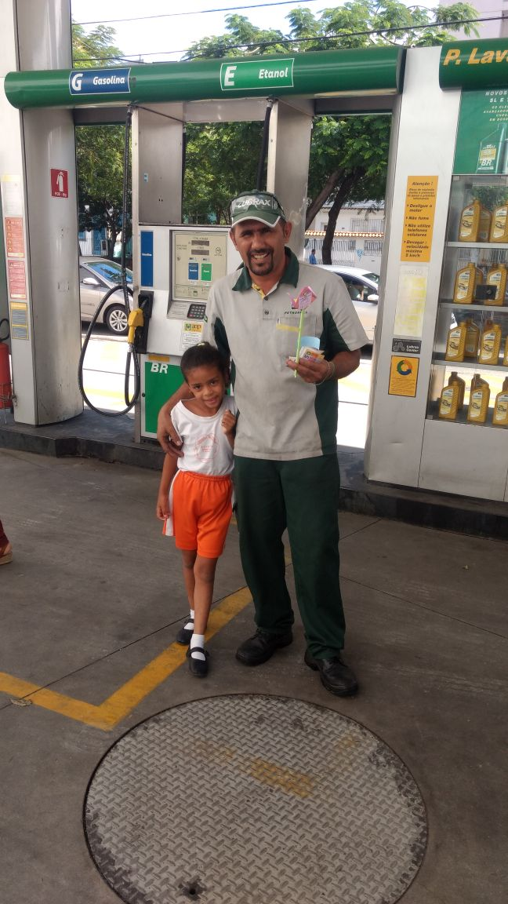

Slide 12
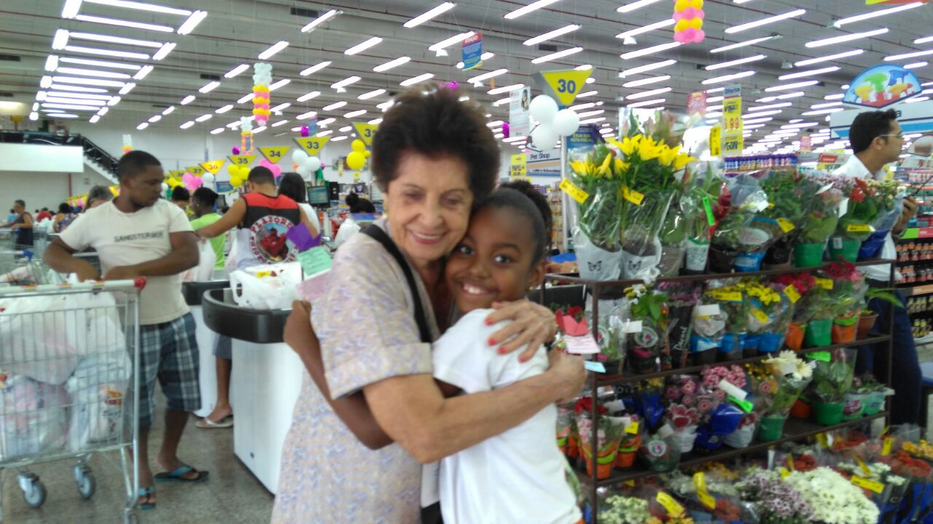

Slide 13
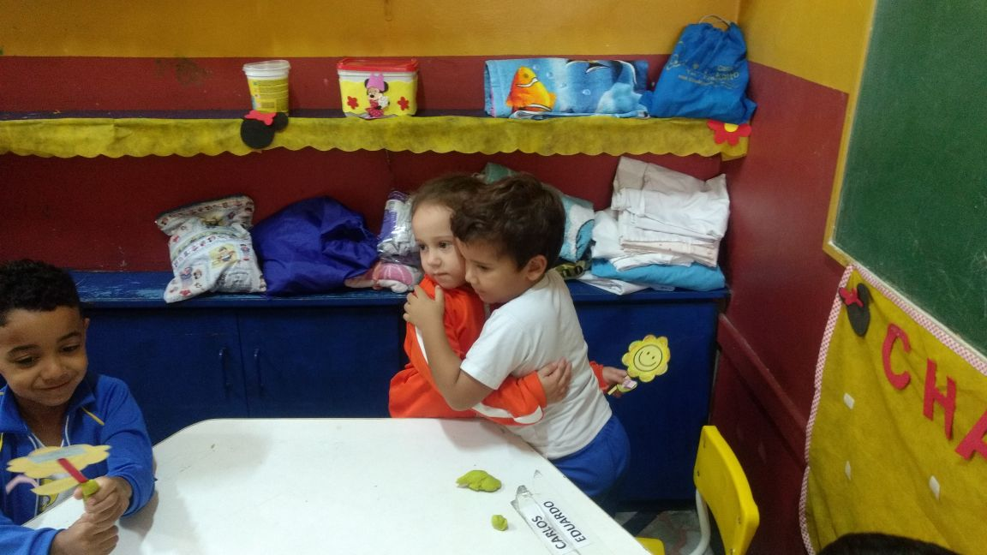

Slide 14
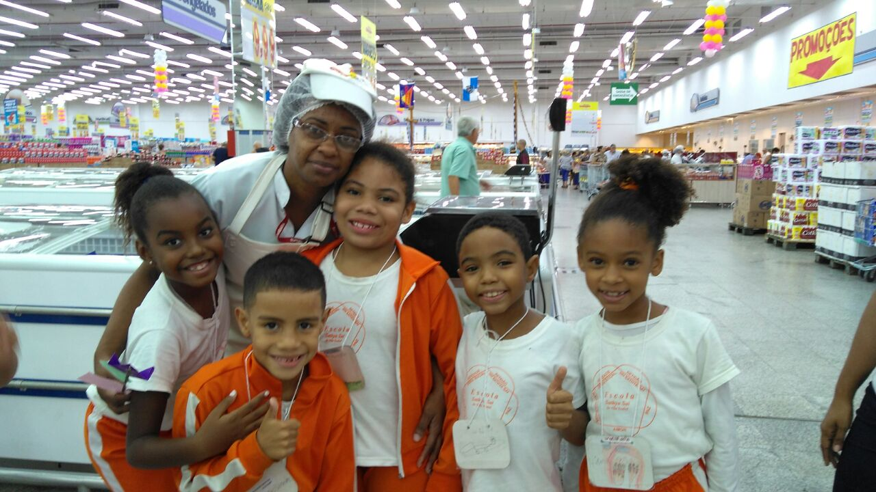

Slide 15
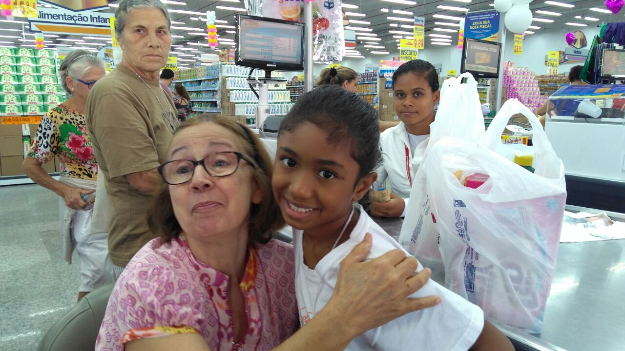

Slide 16
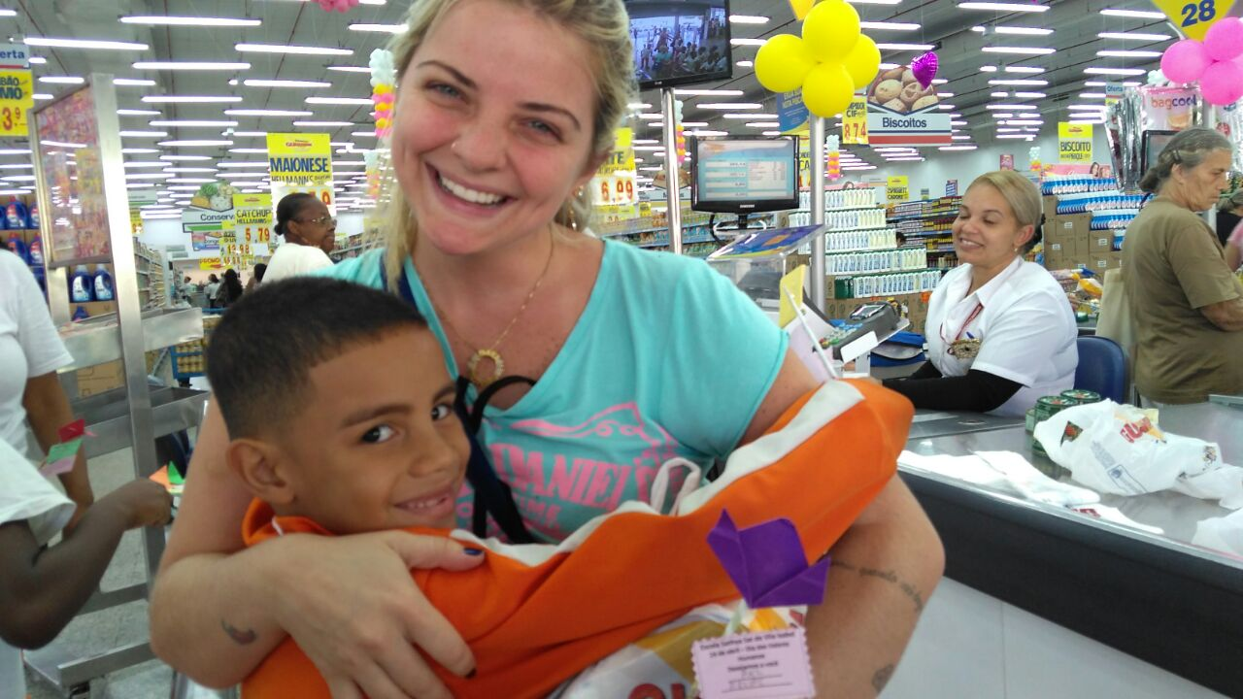

Slide 17
Aos Divinos Pés de Lótus do nosso amado Senhor Sathya Sai

